Slide 1
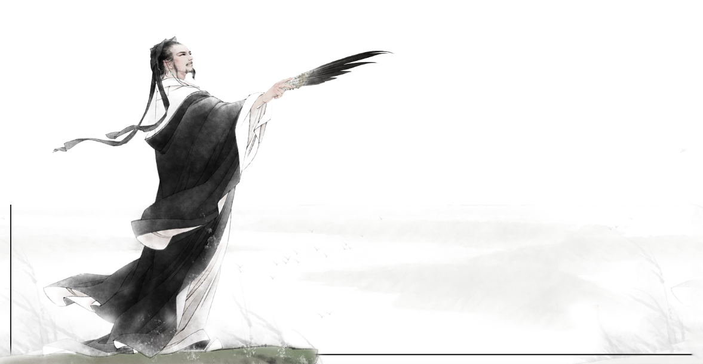
诫子书
三国·诸葛亮

Slide 2
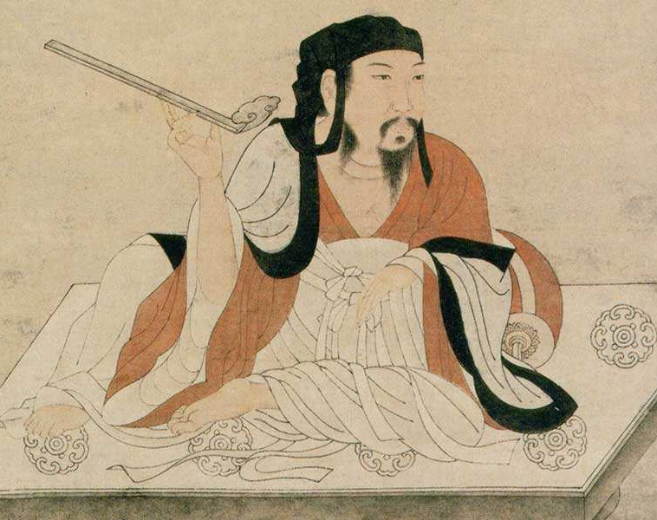
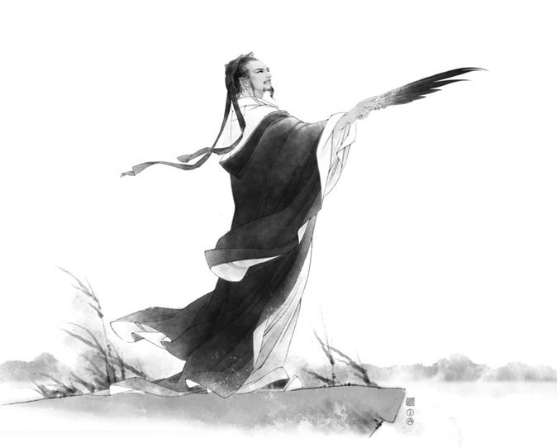
诸葛亮
你知道哪些关于他的成语或俗语？

Slide 3
出师一表真名世，千载谁堪伯仲间？
陆游《书愤》
三顾频烦天下计，两朝开济老臣心。
出师未捷身先死，长使英雄泪满襟。
杜甫《蜀相》

Slide 4
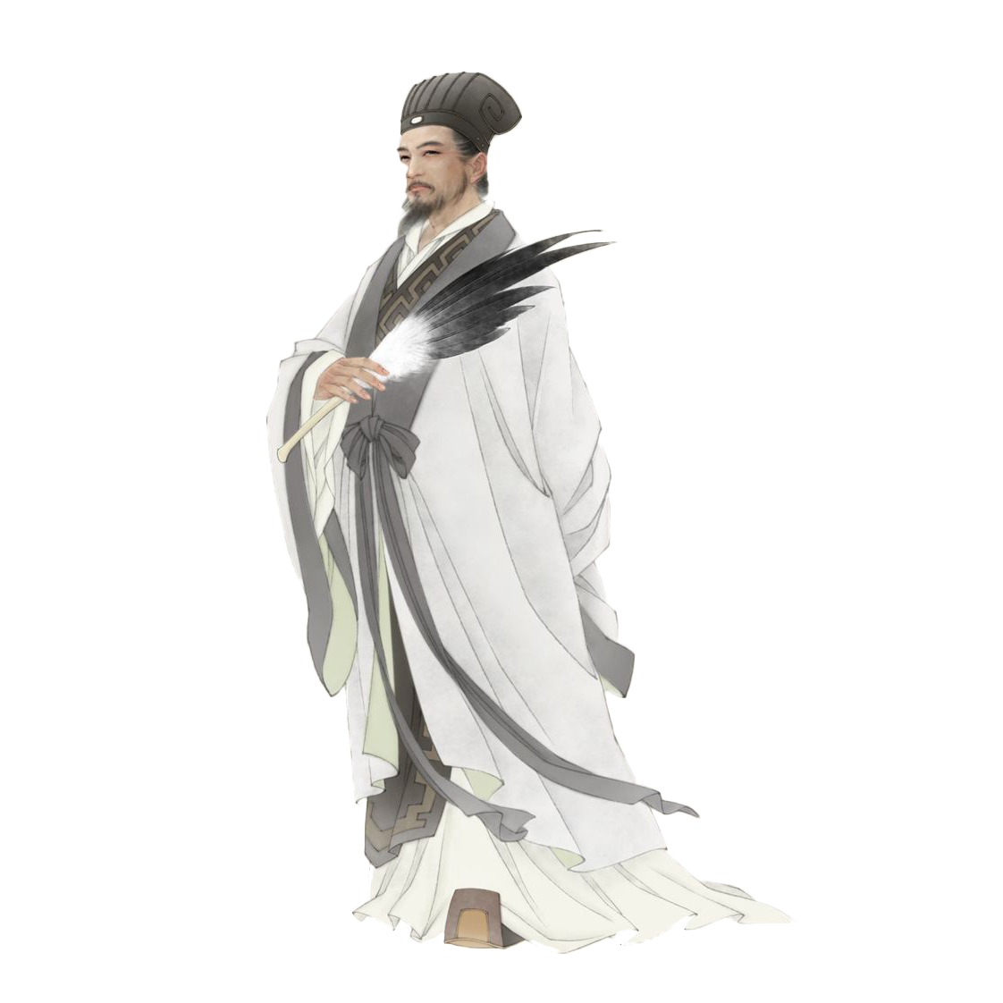
作者简介
诸葛亮（181—234），字孔明，号卧龙先生,琅琊阳都（今山东省沂水县）人，三国时期著名的政治家、军事家。为避汉末之乱，大约于汉献帝兴平二年（195）15岁时随叔父诸葛玄由山东迁居豫章，后辗转至荆州，隐居于南阳隆中，故号卧龙先生。西晋陈寿《三国志》有《诸葛亮传》，并整理其诗文《诸葛亮集》传世。

Slide 5
背景介绍
诸葛亮在政治、军事上计谋超群，对后代的教育问题也十分重视。53岁的诸葛亮病逝前夕给8岁的儿子诸葛瞻写下了流芳百世的《诫子书》。

Slide 6
朗诵美文
诫子书
夫/君子之行,静/以修身,俭/以养德。非淡泊/无以明志,非宁静/无以致远。
夫/学/须静也，才/须学也。非学/无以广才，非志/无以成学。
淫慢/则/不能励精，险躁/则/不能治性。
年/与时驰，意/与日去，遂成/枯落，多不/接世，悲守/穷庐，将/复/何及！

Slide 7

诫子书
告诫，劝勉。
诸葛亮的儿子诸葛瞻。
书信。

Slide 8
告诫，劝勉
诫 子 书
书信
fú,句首
发语词
屏除杂念和干扰，宁静专一
用来
夫 君子之行,静 以修身,俭以养德;
非淡泊无以 明志,非宁静无以致 远
君子的行为操守，以宁静来修养身心，以节俭来培养品德。
没办法
远大目标
内心恬淡，不慕名利
明确，坚定.
明志：明确志向
到达
不能淡泊自守，就无法明确志向，不能宁静专一，就无法达到远大目标。

Slide 9
增长才干
夫学须静也，才须学也。非学无以广才，
非志无以成学。淫慢 则不能 励精，
险躁 则不能 治性。
学习必须静心专一，才干必须通过学习来培养。不学习就无法增长才干，
放纵懈怠
振奋精神
不定下志向就无法学有所成。放纵懈怠就无法振作精神，
轻薄浮躁
修养性情
轻薄浮躁就不能修养性情。

Slide 10
疾行，指迅速逝去
意志
消失
年与时 驰， 意与日 去，
遂 成 枯落，多不接世，悲守穷庐，
将复 何 及！
年纪随同时光而疾速逝去，意志随岁月而消失，
凋落，衰残。比喻人年老志衰，没有用处。
穷困潦倒之人住的陋室。
最终
最终年老志衰，大多对社会没有什么贡献，只能悲哀地坐守着那穷困的屋舍，
又
来得及
又怎么来得及！

Slide 11

合作解疑
诸葛亮写这封信的用意是什么？
用意是劝勉儿子勤学立志，修身养性，以此培养自己的品德。要从淡泊宁静中下功夫，最忌怠惰险躁。
成才

Slide 12
合作解疑
诸葛亮认为成才成学的条件是什么？
志：以志成学
学：以静求学
才：以学广才
这三者是互相联系，缺一不可的。要想成才，就必须努力学习，要想学有所得，就必须确立大志 。
“志”是成才的前提，而“修身、养德”是成才的关键。
这就是诸葛亮的治学之道。
古之成大事者，不惟有超世之才，亦必有坚韧不拔之志。

Slide 13

赏读千古名句
非淡泊无以明志，非宁静无以致远。
赏读提示：
1、从句式角度。
2、“淡泊”与“宁静”，是消极颓废的无奈感伤吗？

Slide 14
赏读千古名句
非淡泊无以明志，非宁静无以致远。
“双重否定”句式，否定之否定便是肯定，以强烈而委婉的语气表达了他对儿子的谆谆教诲与无限期望。
“淡泊”与“宁静”，不是消极颓废的无奈感伤，而是以“明志”与“致远”为终极目标和远大理想的、真正有志者的无声誓言，是积极向上和进取的，是催人奋进的。
“淡泊”、“宁静”正是韬光养晦、卧薪尝胆的阶段，等待时机成熟就可以“致远”，轰轰烈烈干一番“惊天地，泣鬼神”的事业。
“淡泊”与“宁静”，不是消极地逃避现实，而是志在修身，进而“齐家、治国、平天下”。这就是老子《道德经》中所倡导的，“无为”的结果是“无不为”。

Slide 15
诸葛亮一生写照
非淡泊无以明志，非宁静无以致远。
他躬耕陇亩时“苟全性命于乱世，不求闻达于诸侯”，但注意结交名士，研读古籍，留心时政，常以管仲、乐毅自励。被刘备三顾茅庐请做军师之后就提出著名的《隆中对》，策动孙、刘联盟，大破曹操，奠定三国鼎立的基础。蜀汉建立，拜为丞相。
“淡泊明志，宁静致远”，虽只寥寥八字，却被诸葛亮钟爱一生，而且贯穿诸葛亮一生，成为他的精神的集中体现。他用他一生的经验来告诫儿子。

Slide 16
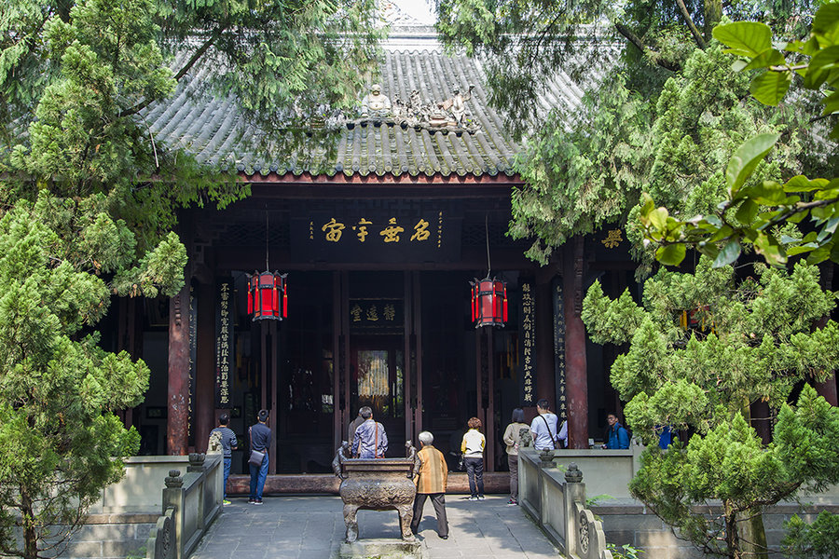
30年后，邓艾率魏军攻蜀，兵至绵竹，诸葛瞻拒不接受邓艾的高官诱降，英勇战死，时年37岁。其子诸葛尚一同战死，时年16岁。
现成都武侯祠内供奉着诸葛亮、诸葛瞻、诸葛尚祖孙三人

Slide 17
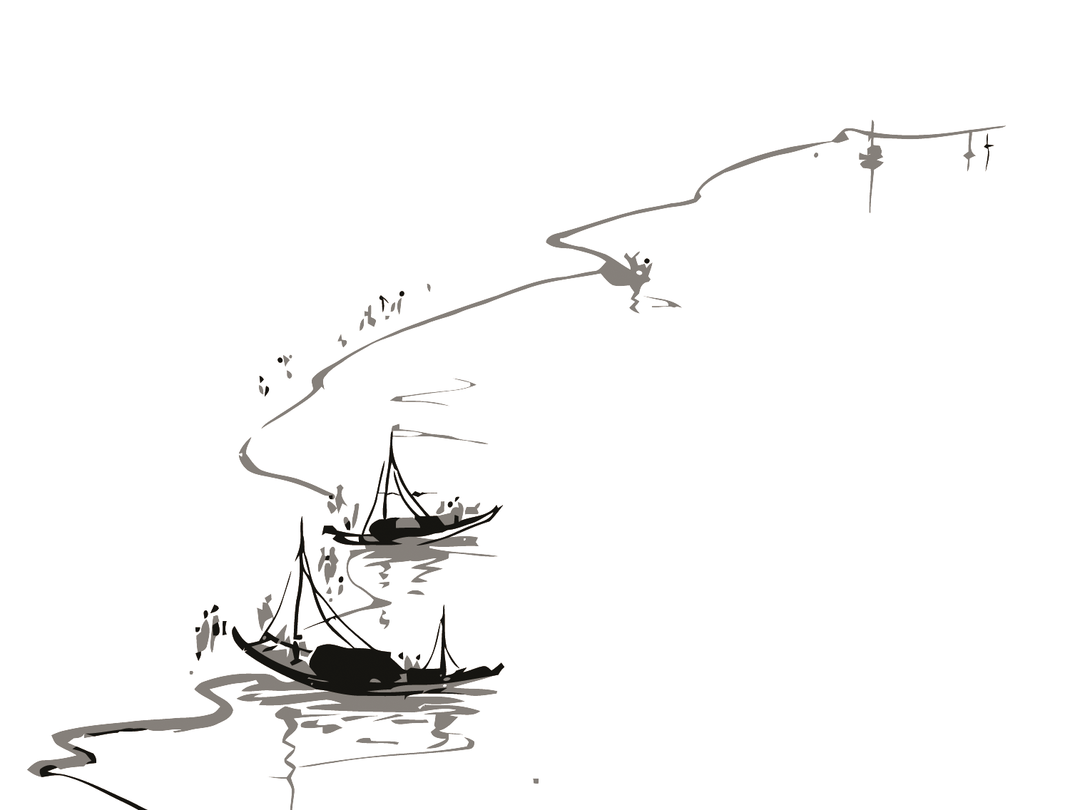
揣摩“静”字
青：同“清”；指“纯净”。
争：全力以赴。
靜
本义：保持内心纯净，
全力以赴。

Slide 18
先主泣曰：“君才十倍曹丕，必能安国，终定大事。若嗣子可辅，辅之；如其不才，君可自取。”
——《三国志》
“臣鞠躬尽力，死而后已。”
——诸葛亮《后出师表》

Slide 19
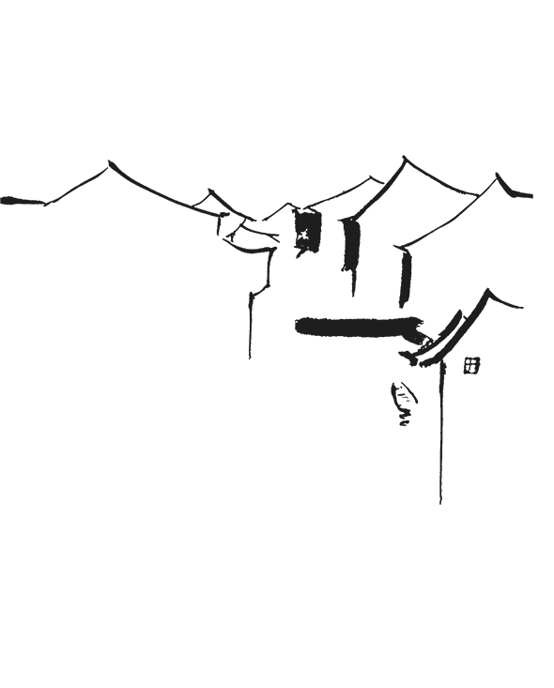
“静”之词义
本义，动词：去除杂念，清心寡欲
形容词：内心安定，没有杂念的。
词性引申
比喻词性
（静心，静虑）
（静谧，禅静）
副词：无杂念
的，无噪音的。
形容词：无噪音的
词性引申
（静观，静坐）
（静态，寂静）

Slide 20
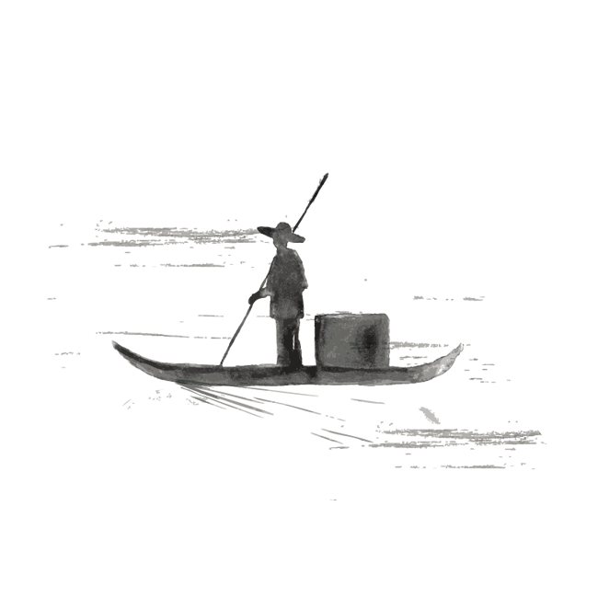
三“静”之含义
①静以修身，俭以养德。
②非淡泊无以明志，非宁静无以致远。
③夫学须静也，才须学也。
不争，静为治学之基：看淡名利，重在养德。
平和，静为修身之本：心平气和，陶冶性情。
宁静，静为明志之根：志存高远，惜时进取。

Slide 21
拓展阅读《诫兄子严敦书》
译文：我希望你们听说了别人的过失，像听见了父母的名字：耳朵可以听见，但嘴中不可以议论。喜欢议论别人的长处和短处，胡乱评论朝廷的法度，这些都是我深恶痛绝的。我宁可死，也不希望自己的子孙有这种行为。你们知道我非常厌恶这种行径，这是我一再强调的原因。就像女儿在出嫁前，父母一再告诫的一样，我希望你们不要忘记啊。

Slide 22
龙伯高这个人敦厚诚实，说出的话没有什么可以指责的。谦约节俭，待人又不失威严。我爱护他，敬重他，希望你们向他学习。杜季良这个人豪侠好义，有正义感，把别人的忧愁作为自己的忧愁，把别人的快乐作为自己的快乐。无论什么人都结交。他的父亲去世时，来了很多人。我爱护他，敬重他，但不希望你们向他学习。（因为）学习龙伯高不成功，还可以成为谨慎谦虚的人。就所谓“刻鹄不成，尚类鹜”。而一旦学习杜季良不成功，那你们就成了纨绔子弟。就所谓“画虎不成，反类犬”。到现今杜季良还不知晓，郡将到任就令人怨恨，百姓的意见很大。我常常为他寒心，这就是我不希望子孙向他学习的原因了。

Slide 23
欲治其国者，先齐其家；欲齐其家者，先修其身；欲修其身者，先正其心；欲正其心者，先诚其意。
——《大学》
“诚意——正心——修身——齐家——治国”成为了儒家士人理想的人生规划。
修身是基础，为人的根本。

Slide 24




选句立志
从《诫子书》中我选择：
作我的座右铭？
联系你的生活实际，说说你选择
这一句作为你的座右铭的理由。

Slide 25
熟读成诵
夫君子之行，静 ，俭 。非 明志，非 致远。夫学 ，才 ，非学 ，非志 。淫慢则 ，险躁则 。年与 ，意与 ，遂成 ，多不 ，悲守 ，将复何及！

